Slide 1
Fake Reviews Classification
Using Locality-sensitive Hashing (LSH)

Slide 2
Agenda
Introduction
Data Preparation
Classification Model
Evaluation
Conclusion

Slide 3
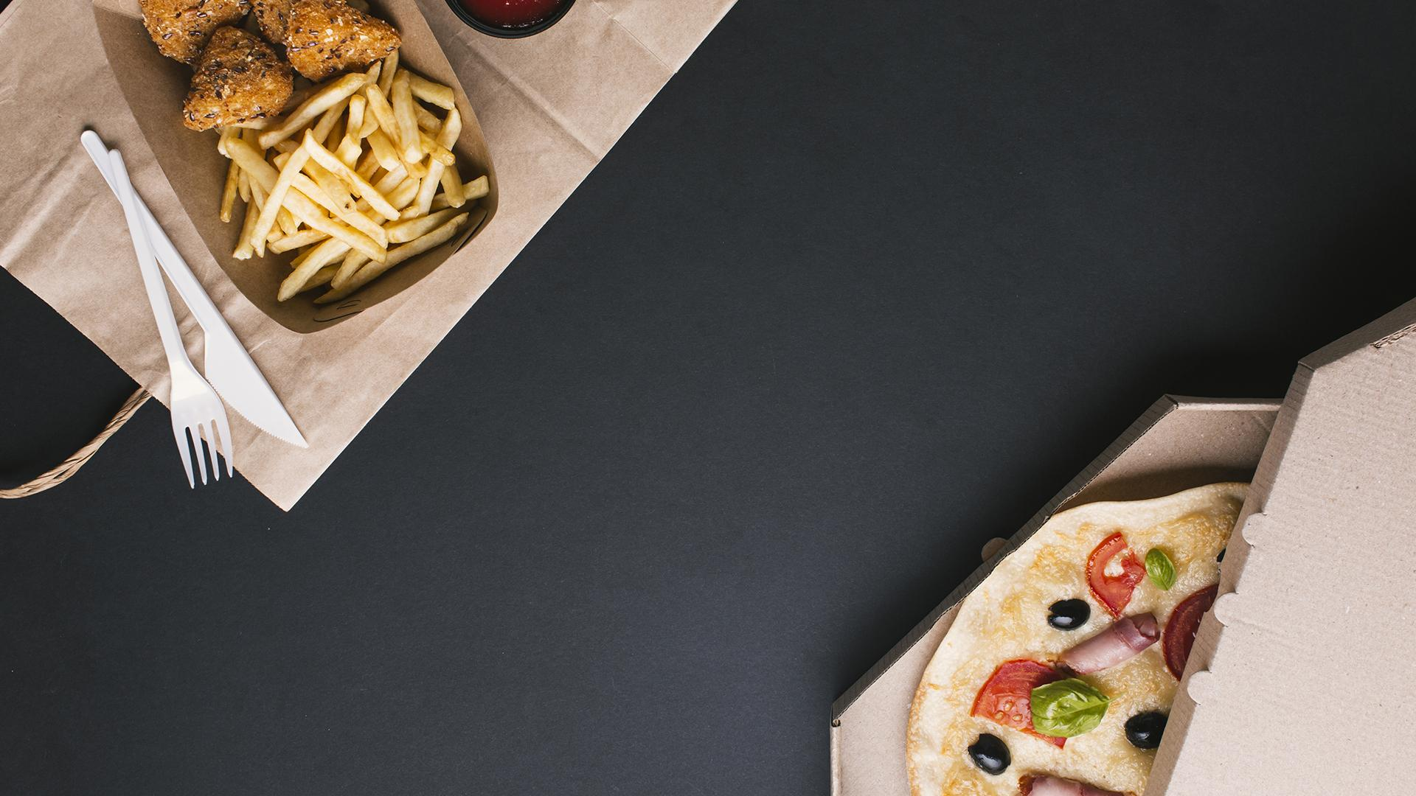
Have you eaten?

Slide 4

7,500,000
75%
53.6%
searches/year on Wongnai
of customers show that
review affects decision-making
of people follows food influencers
…..
Notes:
ข้อมูลเทรนด์ธุรกิจอาหารจาก Wongnai ได้เผยว่าในปี 2560 มีคนเข้ามาค้นหาข้อมูลกว่า 7,500,000 ครั้ง
นอกจากนี้ ยังมีอีกหนึ่งข้อมูลที่น่าสนใจจาก CMMU ที่ทำวิจัยเรื่อง Influencer Marketing ได้เผยว่า 75% ของผู้บริโภคเคยตัดสินใจซื้อสินค้าหลังจากที่เห็นรีวิว นั่นหมายความว่าการรีวิวมีผลต่อการตัดสินใจซื้อของพวกเขาถึง 3 ใน 4 เลยทีเดียว อีกทั้งอาหารและเครื่องดื่มยังเป็นสิ่งที่พวกเขาซื้อตามหลังจากเห็นรีวิวถึง 46.5% ด้วยกัน ส่วนร้านอาหารอยู่ที่ 38.8%
โดยผู้บริโภคมีการติดตาม Influencer หรือ Blogger วงการอาหารประมาณ 53.6% เรียกได้ว่าการทำธุรกิจอาหารในยุคนี้ต้องครอบคลุมทั้งความอร่อย ความสะอาด ความแปลกใหม่ ไปจนถึงการทำอย่างไรให้เข้าตาผู้บริโภคและนักรีวิว

Slide 5
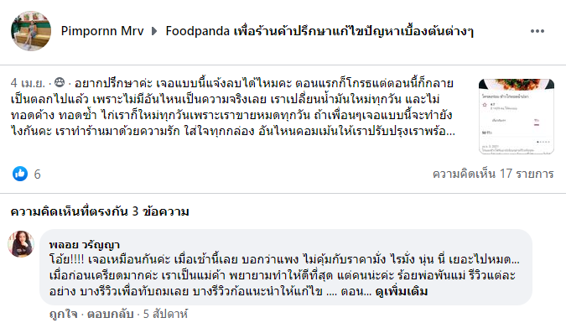
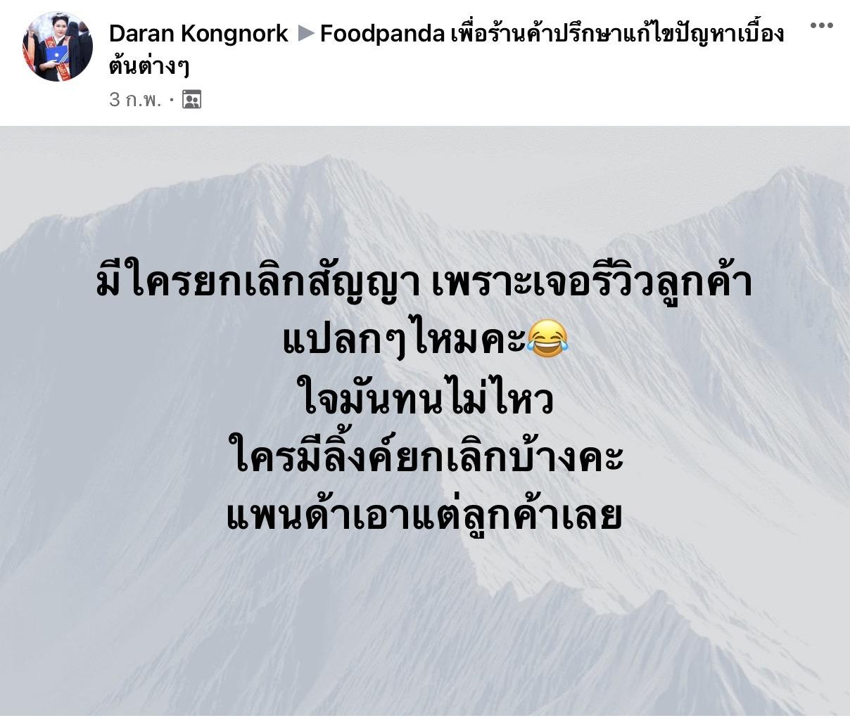

Slide 6
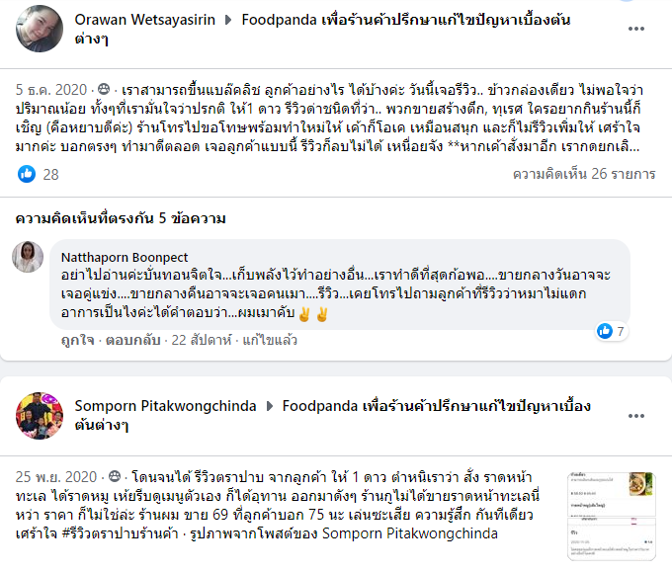

Slide 7
Business Impacts
Customer
Restaurant
Business Platform

Slide 8
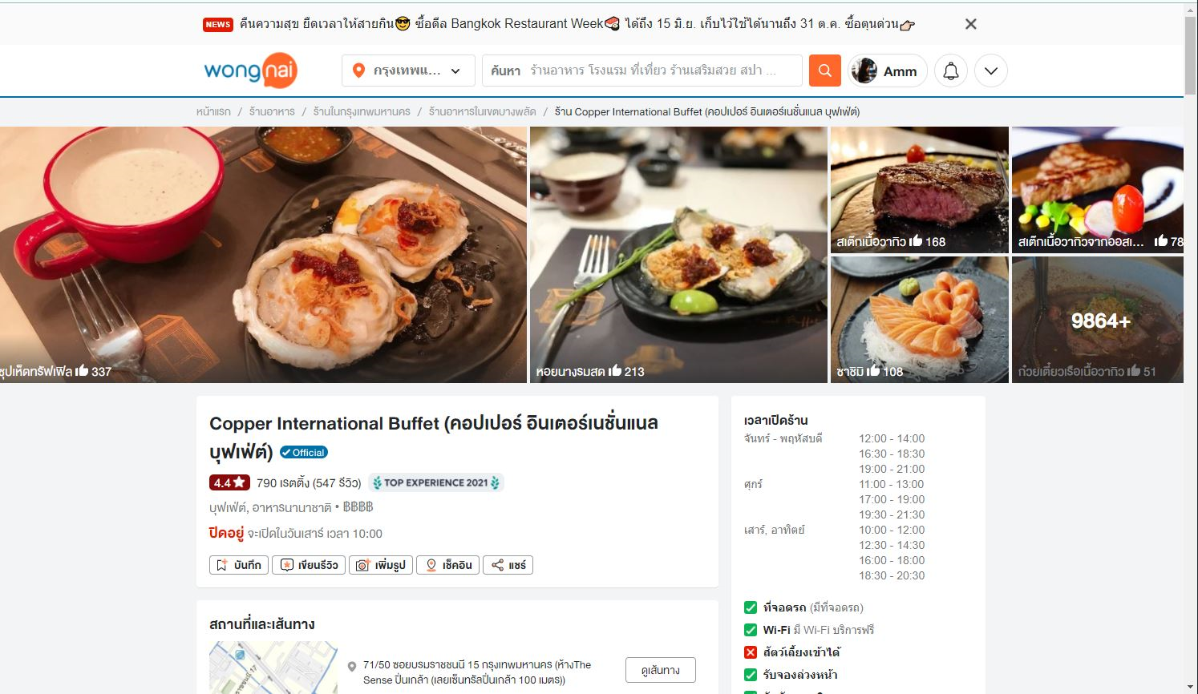
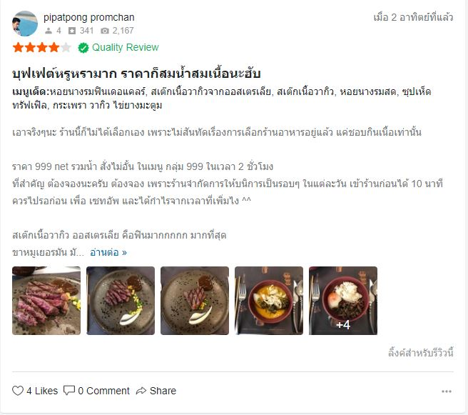
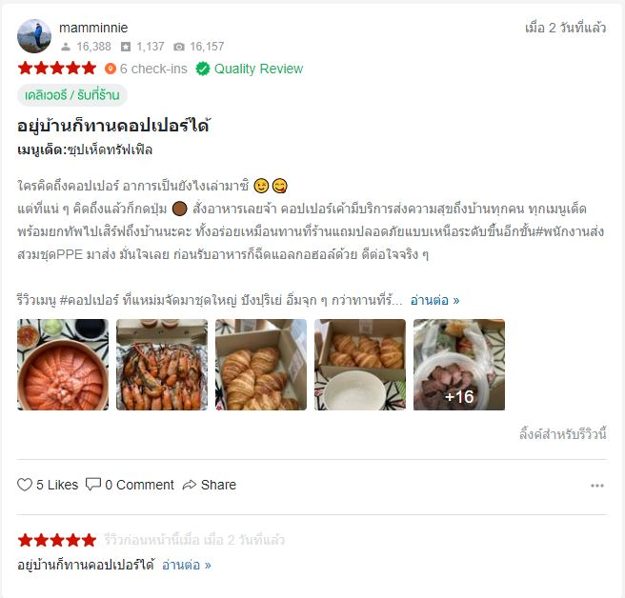
Dataset: Wongnai
Top Restaurants
2010-2021
12,859 review

Slide 9

Data Collection
Web Scraping from
Python
Selenium & Chrome Webdriver
Notes:
การ scrape จะใช้ไลบรารี่ selenium เพื่อควบคุม chrome driver ให้ทำการคลิกลิงค์ต่างๆโดยอัตโนมัติจากนั้นใช้ก็สเครปค่าที่ต้องการ เพื่อเก็บเป็น dataset ในรูปแบบ dataframe ของ pandas
Installation
We will use Chrome in our example, so make sure you have it installed on your local machine:
Chrome download page
Chrome driver binary
selenium package
Locating Elements
Tag name
Class name
IDs
XPath
CSS selectors
find_element
There are many ways to locate an element in selenium. Let's say that we want to locate the h1 tag in this HTML:
WebElement
A WebElement is a Selenium object representing an HTML element.
There are many actions that you can perform on those HTML elements, here are the most useful:
Accessing the text of the element with the property element.text
Clicking on the element with element.click()
Accessing an attribute with element.get_attribute('class')
Sending text to an input with: element.send_keys('mypassword')
There are some other interesting methods like is_displayed(). This returns True if an element is visible to the user.

Slide 10
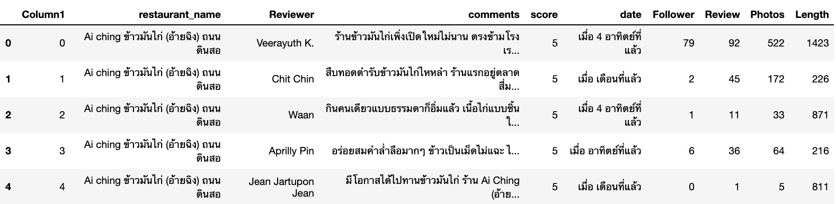
Data Collection
Notes:
และนี่คือตัวอย่างดาต้าเซ็ตที่เราสเครปมาได้

Slide 11


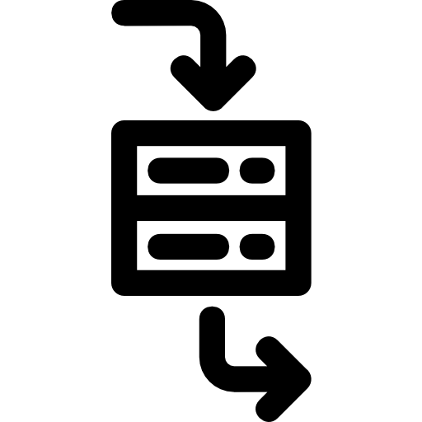

Data Preparation
Exploratory
Descriptive
Data Cleaning
Labeling
Mean
Q1
Q3
Notes:
นี่คือขั้นตอนคร่าวๆ ในการทำ data preparation โดยจะทำ exploration และ descriptive หลังจากนั้นก็คลีนเดต้าและเริ่มทำลาเบลก่อนนำไปเข้าโมเดล

Slide 12
Data Preparation
Comments
Length
12,113 comments
Review
Follower
Reviewer
1,842 reviewers
Photos
Score
Notes:
ข้อมูลที่เราได้มาจะเป็นสามารถแบ่งเป็นข้อมูลที่เกี่ยวกับคอมเม้นหรือตัวรีวิว กับผู้รีวิว

Slide 13
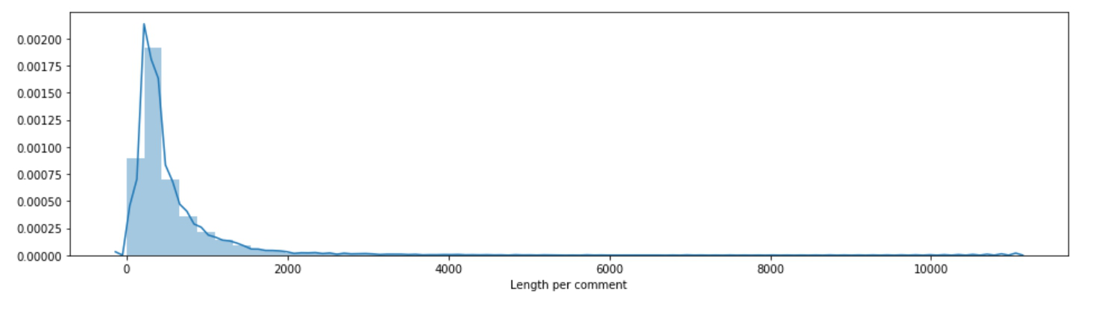
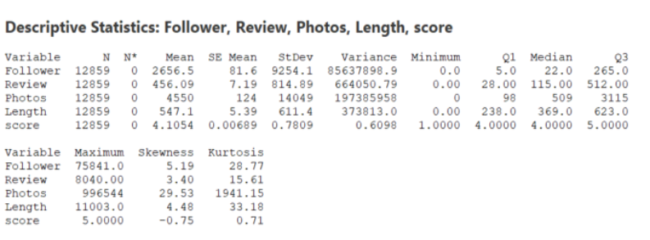
Data Preparation
 | Q1 | Q3 - Maximum
Follower | 5 | 265-75841
ReviEW | 28 | 512-8040
Photos | 98 | 3115-996544
Length | 238 | 632-11003
Notes:
เนื่องจากเราสเครปเดต้ามาจากเว็บวงใน จึงไม่มีมี label มาให้ว่ามันเป็นรีวิวจริงหรือปลอม
ดังนั้นในขั้นตอนการเตรียมเดต้าเซ็ต เราจะมีขั้นตอนดังนี้คือการทำ exploratory and descriptive เพื่อนำมาหาคอนดิชั่นในการ label

Slide 14
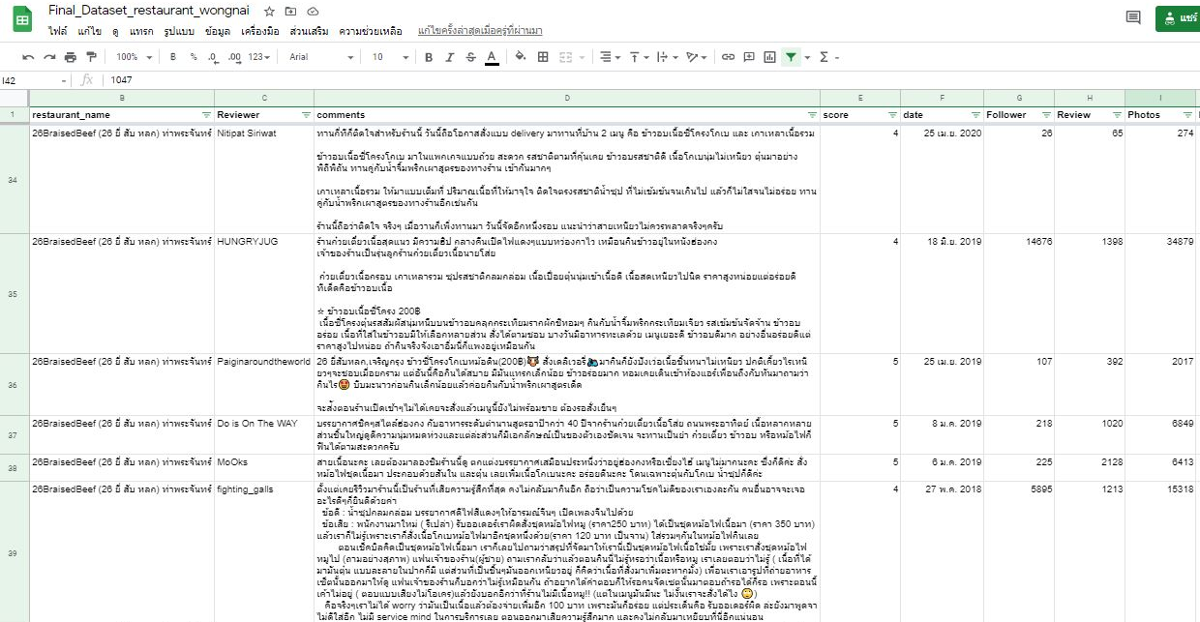
Data Cleaning
Cleaning missing value
Microsoft Excel
Notes:
หลังจากนั้นจึงทำการคลีน ลบข้อมูลที่ผิดพลาดจากการสเครป ภาษาต่างประเทศ และภาษาถิ่น

Slide 15
Fake Reviews Criteria for Data Labeling
Short reviews
Limited information of the reviewers
Paid-review from influencers
Non-related information
Too much information
Exaggerate word choice
Notes:
ในการทำเดต้าเลเบล เราแบ่งเป็นสองส่วนคือ พวกที่เข้าเงื่อนไข และการลาเบลด้วยคน
เรามีเงื่อนไขในการลาเบลให้เป็นรีวิวปลอมดังนี้
รีวิวที่สั้นจนเกินไป หรือมีอักขระไม่ถึง 35 ตัว ในรีวิว
ข้อมูลเกี่ยวกับผู้รีวิวมีน้อยจนเกินไป ซึ่งเราตั้งเงื่อนไขว่า จำนวน followers/reviewทั้งเว็บ/photo น้อยกว่า Quartile ที่ 1 และผู้รีวิวที่มีรีวิวเดียวทั้งเว็บไซต์
รีวิวที่สุ่มเสี่ยงว่าอาจจะเป็น paid-review ซึ่งเราตั้งเงื่อนไขว่า จำนวน followers/reviewทั้งเว็บ/photo มากกว่า Quartile ที่ 3
นอกจากนั้นจึงเป็นการรีวิวจากคน โดยเราจะจับจากรีวิวที่ลักษณะที่
3. พูดเรื่องที่ไม่เกี่ยวกับตัวร้านเยอะ เช่นแบบ ท้าวความว่าทำไมถึงมาร้านนี้
2. พิมพ์ชื่อร้านเต็ม มีเมนูอาหาร ที่ตั้ง เวลาเปิดปิด
4. ใช้คำที่ดู extreme เกินไปทั้งแง่บวกและลบ

Slide 16
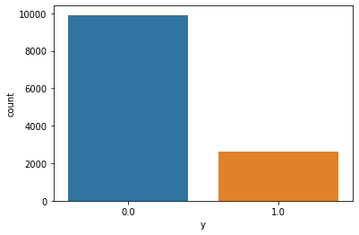
Fake Reviews Criteria for Data Labeling
78.96%
Fake reviews
True reviews
21.04%
Notes:
หลังจากที่เราลาเบลเรียบร้อยแล้ว สัดส่วนข้องรีวิวจริงและปลอมเป็นสัดส่วนดังนี้

Slide 17
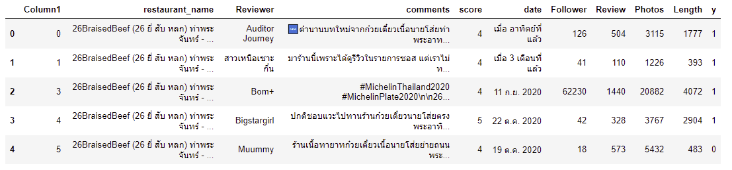
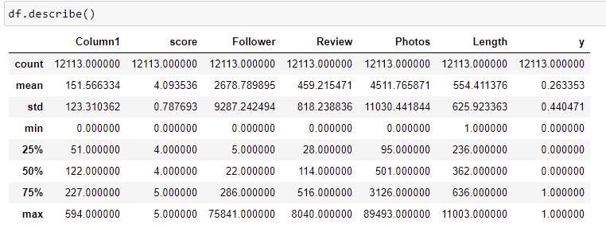
Data Labeling
Notes:
จะเห็นว่าข้อมูลที่เพิ่มขึ้นมาคือคอลัมน์ y ที่อยู่ทางด้วนขวา

Slide 18
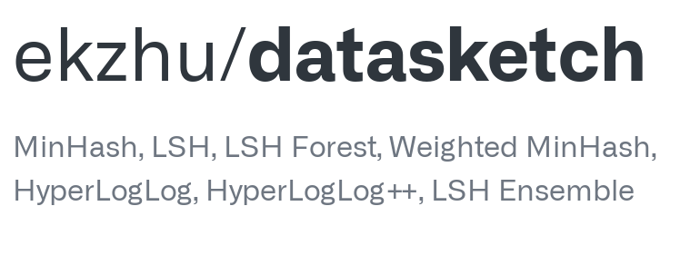
Classification Model
Load Data
Word Tokenization
Minhash/LSH
Classification
1
2
3
4
80/20
Training/Test split
Using pythainlp
Using datasketch
MinHash LSH Forest
Weighted Similarity from 10 Nearest Neighbors
Notes:
หลังจากได้ dataset มาแล้ว load data เข้ามา process ดังนี้
1 word tokenize Using pythainlp
2.Minhash/Lsh Using datasketch
3.ทำ classification โดยการใช้ query top 10 jaccard sim และนำทั้ง 10 record ที่ได้ มา weight และเทียบ กับ Y จากนั้นนำค่าที่ได้มาเทียบกับ threshod ที่ set เอาไว้ ถ้าค่ามากกว่า แสดงว่าเป็น Fake Review ถ
Libraries :
Datasketch
Pythainlp
Snapy
sklearn

Slide 19
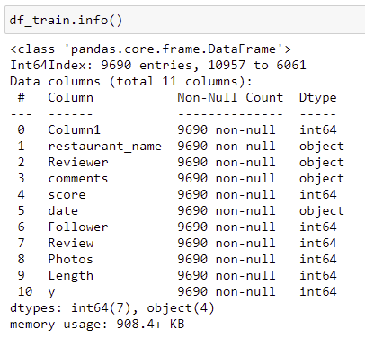
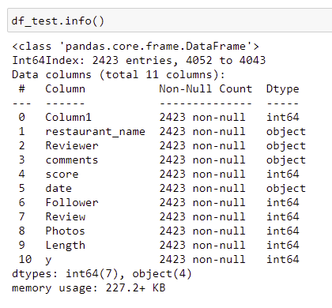
Train/Test Split
Full Data Set (100%)
Training Set (80%)
Test Set (20%)

Slide 20

Word Tokenization
ไส้อั่วยังอร่อยเหมือนเดิม
Input
['ไส้อั่ว', 'ยัง', 'อร่อย', 'เหมือนเดิม']
Output
Thai Word Tokenize
With normalize
Notes:
PyThaiNLP คือ Library แพคเกจของภาษา Python ใช้สำหรับประมวลผลข้อความ และการวิเคราะห์ทางภาษา
ฟังก์ชันการทำงานที่หลากหลาย เช่น Character Set อักษรไทย คำไทย, เรียงคำภาษาไทย, Stop Words ภาษาไทย, ตัดคำภาษาไทย, วิเคราะห์ชนิดของคำทางไวยากรณ์, ตรวจตัวสะกด แก้คำผิด และอีกมากมาย
Word tokenization is the process of tokenizing or splitting a string, text into a list of tokens.

Slide 21
Model Evaluation
 | Positive | Negative
Positive | True Positive | False Negative
Negative | False Positive | True Negative
Notes:
The threshold depends on the importance of True Positive Rate (TPR) and False Positive Rate(FPR) classification problem. The optimal threshold would be where TPR is high and FPR is low weight them equally by choosing the threshold that maximizes TPR−FPR.
False Positive Rate = FP/FP+TN
False Negative Rate = FN/FN+TP
True Positive Rate = TP/TP+FN
True Positive Rate = TN/TN+FP

Slide 22
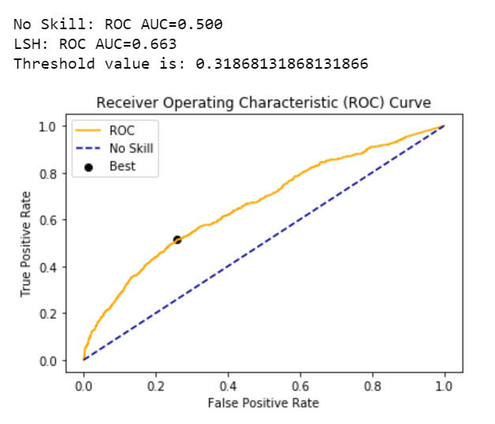
Model Evaluation
Recall
Precision
F1-Score
Accuracy
0.514
0.409
0.456
0.682
Notes:
The optimal cut off would be where tpr is high and fpr is low
=tpr - (1-fpr)
= Sensitivity + (1 – FalsePositiveRate) – 1
=TruePositiveRate – FalsePositiveRate
is zero or near to zero is the optimal cut off point
True Positive Rate sensitivity, recall, hit rate, or true positive rate (TPR) = TP/TP+FN
True Positive Rate = TN/TN+FP

Slide 23
Future Works
1
Model over model
Future Works
2
NLP / TF-IDF
3
Models Comparison
Notes:
Model over model
Bag of word sentiment analysis
TF-IDF หรือ Term Frequency-Inverse Document Frequency — เป็นหนึ่งในวิธีหา “คำ(term)” ที่สำคัญ ใน “เอกสาร(document)” โดยดูจากเนื้อหาของเอกสารทั้งหมด มักจะใช้ในงานพวก Information-retrieval หรือ Text mining
ใช้โมเดลอื่นๆมาทำแล้ว compare ผล TF-IDF is a statistical measure used to evaluate the importance of a word to a document in a collection or corpus.

Slide 24
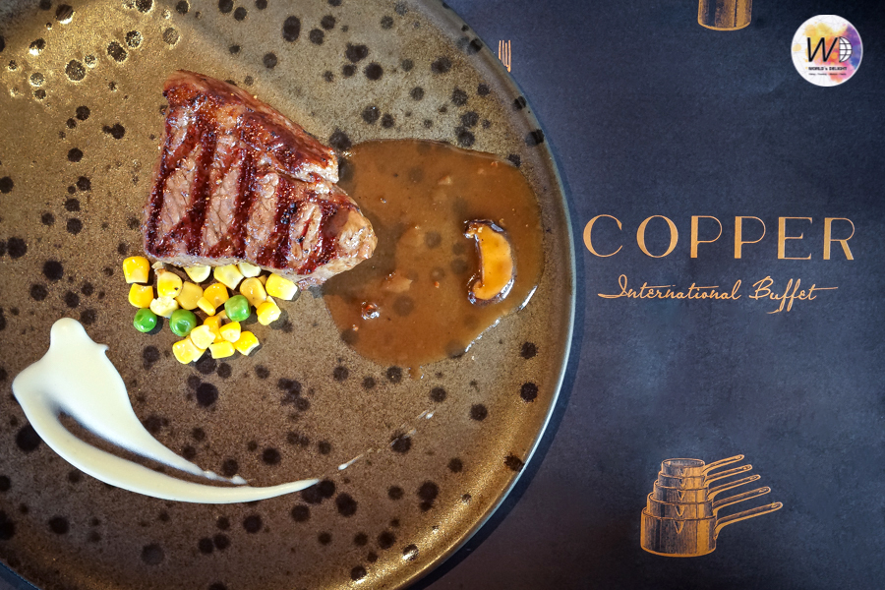
1,800,000 Baht/day
Copper
Restaurant
4 round/day
300 seat
1,500 baht/person

Slide 25
225,000/day
± ½ rounds

Slide 26
430K
Restaurants

Slide 27
Advantages
Creditability
Revenues
Customer Satisfactions
Confidences
True Sharing

Slide 28









Business Partners
Notes:
ดังนั้นเมื่อเราพัฒนาโมเดลจนได้โมเดลที่สุดมาแล้ว เราสามารถนำไป propose กับ แพล็ตฟอร์ม food delivery เช่น … และ เว็บไซต์ที่มีการรีวิวเกี่ยวกับร้านอาหารอย่าง … ได้ เพื่อสร้างคุณค่าให้กับแพล็ตฟอร์มเหล่านี้

Slide 29






Other Business Platform
Notes:
และนอกจากนั้น อาจะยังนำไปประยุกต์ใช้ต่อกับแพล็ตฟอร์มอื่นๆ ที่ไม่ใช่ร้านอาหารโดยตรงแต่เป็น online marketplace หรือ เว็บไซต์ที่มีต้องพึ่งพารีวิวในการตัดสินใจได้อีกค่ะ

Slide 30
Team Members
Pearploy Thipprasert
Ruetinan Hanprasopwat
Rakchanok Thongkumpan
Athittaya Sriaram
Weerasak Karoon
Nachasa Khongchu
6310422030
6310422033
6310422039
6310422045
6310422046
6310422050

Slide 31
Thank you

